Slide 1
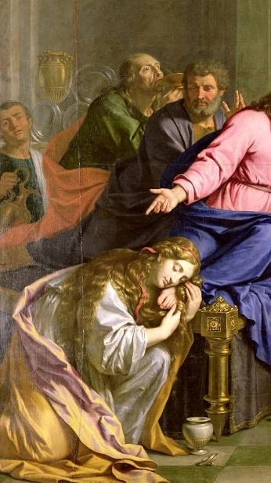
Žena koja je mnogo ljubila
Duhovna vježba
javne grješnice
(Lk 7,36-50)
1

Slide 2
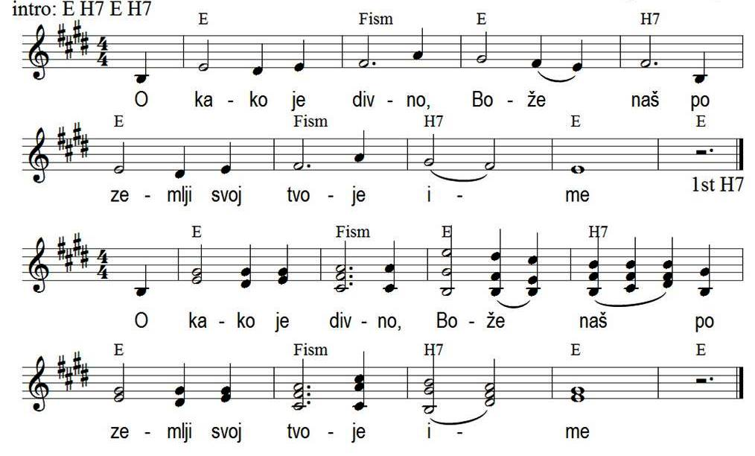
Divno ime (Ps 8)

Slide 3
Žena koja je mnogo ljubila
Duhovna vježba
javne grješnice
(Lk 7,36-50)
3

Slide 4

Dođite, otpočinite!
Duhovne vježbe
Sestre Uršulinke
Ludbreg, 14. do 23. srpnja 2024.
amdg.eu

Slide 5
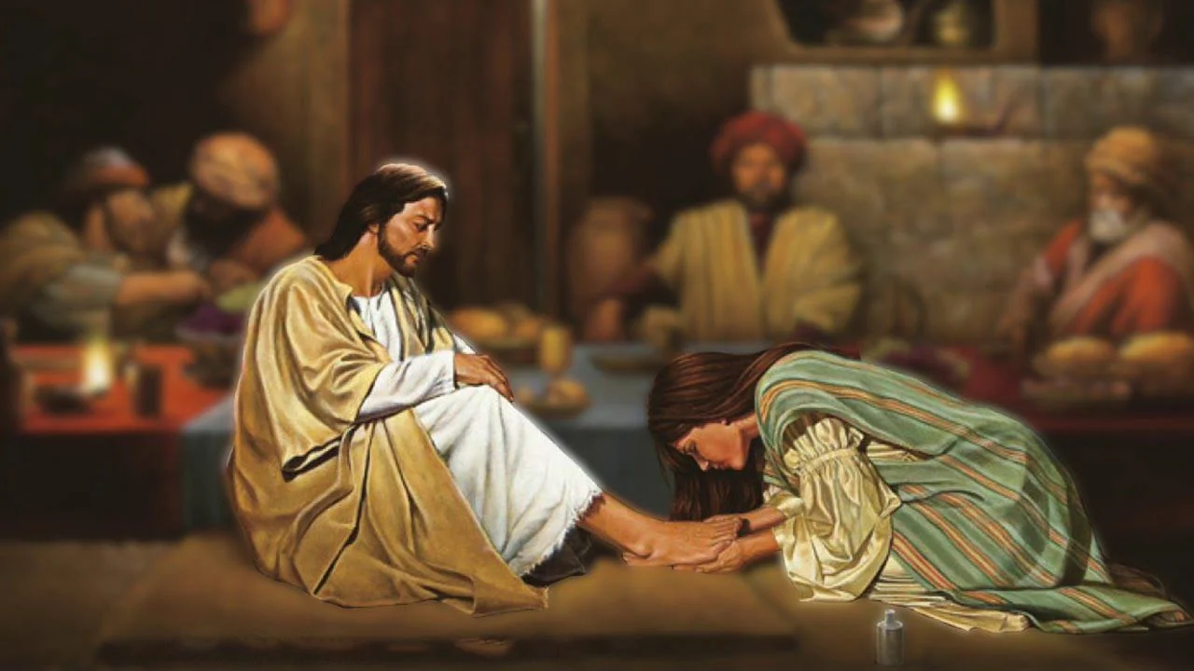
Pomast za Pomazanika
Koliki su i kakvi moji
dugovi prema Bogu?
Što su moja djela
ljubavi?
Kako i gdje iskazujem
svoje iskrene, najdublje osjećaje Isusu?

Slide 6
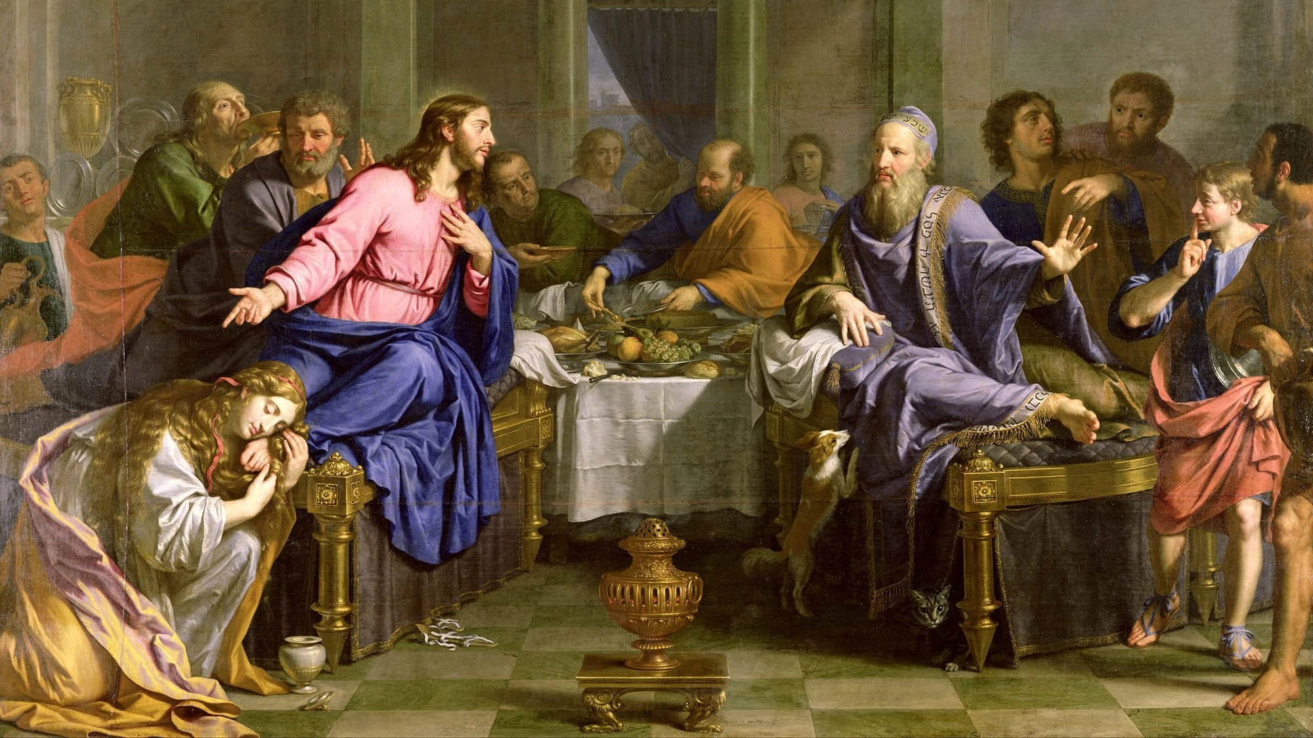
Gozba s Isusom
„grješnica u gradu”
– dvostruk teret
Isus prihvaća poziv
  Farizej Šimun
  Slika Euharistije i nebeske gozbe
Šimun govori u sebi: „da je Prorok, znao bi”
Žena šuti
Šimun spreman poslušati Učitelja
Šimun oprezno odgovara na pitanje o većoj ljubavi
Žena bez riječi, bez imena u Evanđelju – slika naroda, Crkve
6

Slide 7
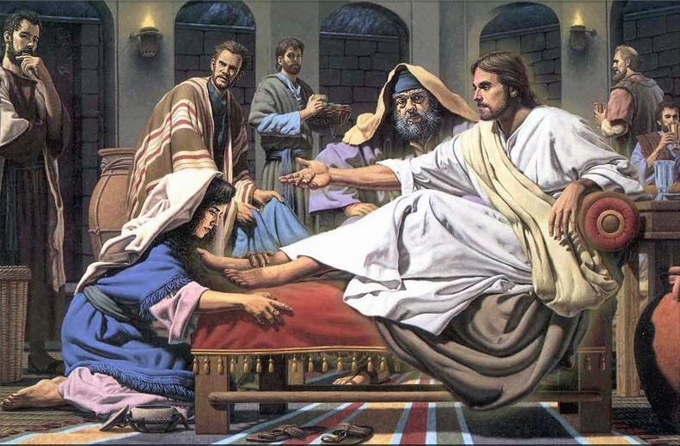
Žena stvara „učionicu”
Isus potvrđuje da zna i nju i njega
500 radnih dana ⬄ za 50 dana
Gleda nju dok govori Šimunu
Oproštenje:
ljubav dvije godine ⬄ mjesec i po
Žena ispunja što domaćin nije:
  Pere i briše
  Ljubi
  Pomazuje

Slide 8
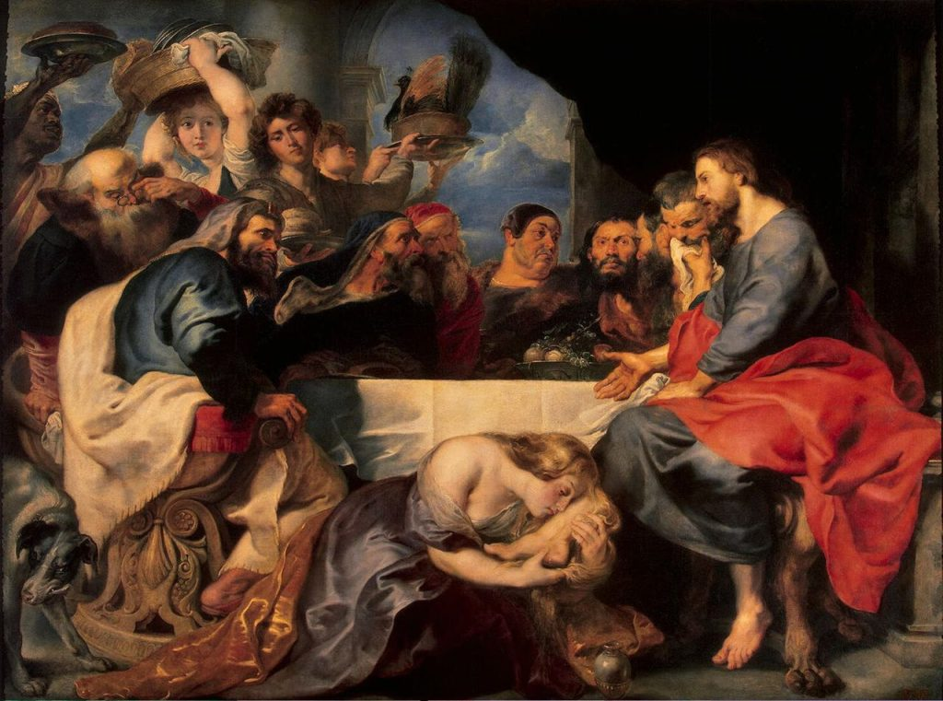
Otvorena perspektiva
Nepozvana, otraga, zaplakana, vjeruje
Apostolat: vide da Isus oprašta grijehe
Isus njoj: Idi = Živi! – uskrsna snaga
Mir – smjer!
Je li se pridružila ženama u Lk 8,3?
  Već iscijeljene omogućuju naviještanje kraljevstva
Prilika Šimunu da se obrati kao Nikodem i Pavao?
8

Slide 9
Pomast za Pomazanika
Koliki su i kakvi moji
dugovi prema Bogu?
Što su moja djela
ljubavi?
Kako i gdje iskazujem
svoje iskrene, najdublje osjećaje Isusu?

